Slide 1

Abordagem otimizada para o problema de alocação de equipe e escalonamento de chamados para manutenção de TAAs
Disciplina: Algoritmo e Estrutura de Dados
Professor: Edison Ishikawa
Alunos: Alessandro Alves da Silva (241112511)
Daniel Ribeiro dos Santos (241134475)
Liomar Leite de Morais Lima (241130609)
Thiago Davi Rosa (221202934)

Slide 2
INTRODUÇÃO
Os caixas eletrônicos, também conhecidos como TAA´s (Terminal de Auto Atentendimento), são máquinas que permitem aos usuários realizar transações financeiras, como saques, depósitos, consultas de saldo, pagamentos de contas e recarga de celular, dentre outros;
O volume de dinheiro sacado na rede bancária em 2022, foi de aproximadamente R$ 334 bilhões; [2]
Com os altos custos de manutenção, é importante criar estratégias de manutenção preditiva e de priorização de atendimento, levando em conta a complexidade, relevância e urgência dos chamados.

Slide 3
PROBLEMA
A operação da agência bancária depende de boa disponibilidade de infraestrutura, como: caixas eletrônicos, portas giratórias, computadores, equipamentos de rede e internet etc.;
Com objetivo de manter a disponibilidade da agência, com foco no horário de atendimento ao público foi desenvolvido um sistema de atendimento de chamados;
De acordo com a prioridade dos chamados que é baseada em: tipo de problema, impacto do problema, tipo de manutenção e SLA;
Os chamados são organizados e distribuídos para as equipes técnicas: classificados e ordenados por prioridade.
O não cumprimento do SLA, acarreta penalidades às equipes de manutenção.

Slide 4
PROBLEMA
Limitação: a ferramenta não prioriza adequadamente os chamados, considerando apenas a SLA e prioridades dos chamados, para redução das penalidades;
OBJETIVO: propor uma abordagem otimizada para a alocação de equipes e escalonamento de tarefas (chamados) no contexto de manutenção de agências bancárias. A proposta busca minimizar os impactos operacionais causados por defeitos, considerando simultaneamente a complexidade dos defeitos, a relevância da agência e a urgência dos chamados. Para isso, foram aplicados algoritmos baseados no Problema de Escalonamento de Tarefas com Restrição de Recursos (Resource-Constrained Project Scheduling Problem – RCPSP), priorizando a eficiência no atendimento e o cumprimento de SLAs, minimizando as penalidades associadas.

Slide 5
JUSTIFICATIVA
O estudo do Problema de Escalonamento de Projetos com Restrição de Recursos (RCPSP) tem relação conhecida com a otimização a alocação de equipes e o escalonamento de tarefas em contextos de manutenção complexos.
A consideração de múltiplos fatores, como SLAs, tipos de manutenção, impactos, complexidade das tarefas, tempo de deslocamento, disponibilidade de técnicos e priorização de chamados, aumenta significativamente a complexidade do problema. Sua semelhança com o Problema de Programação de Projetos com Restrições de Recursos (RCPSP), classificado como NP-difícil, evidência os desafios computacionais intrínsecos à otimização de equipes de atendimento.

Slide 6
JUSTIFICATIVA
Apesar da ampla pesquisa sobre o RCPSP em diversas áreas, a aplicação específica em manutenção de equipamentos presentes em agências bancárias ainda é pouco explorada na literatura.

Slide 7
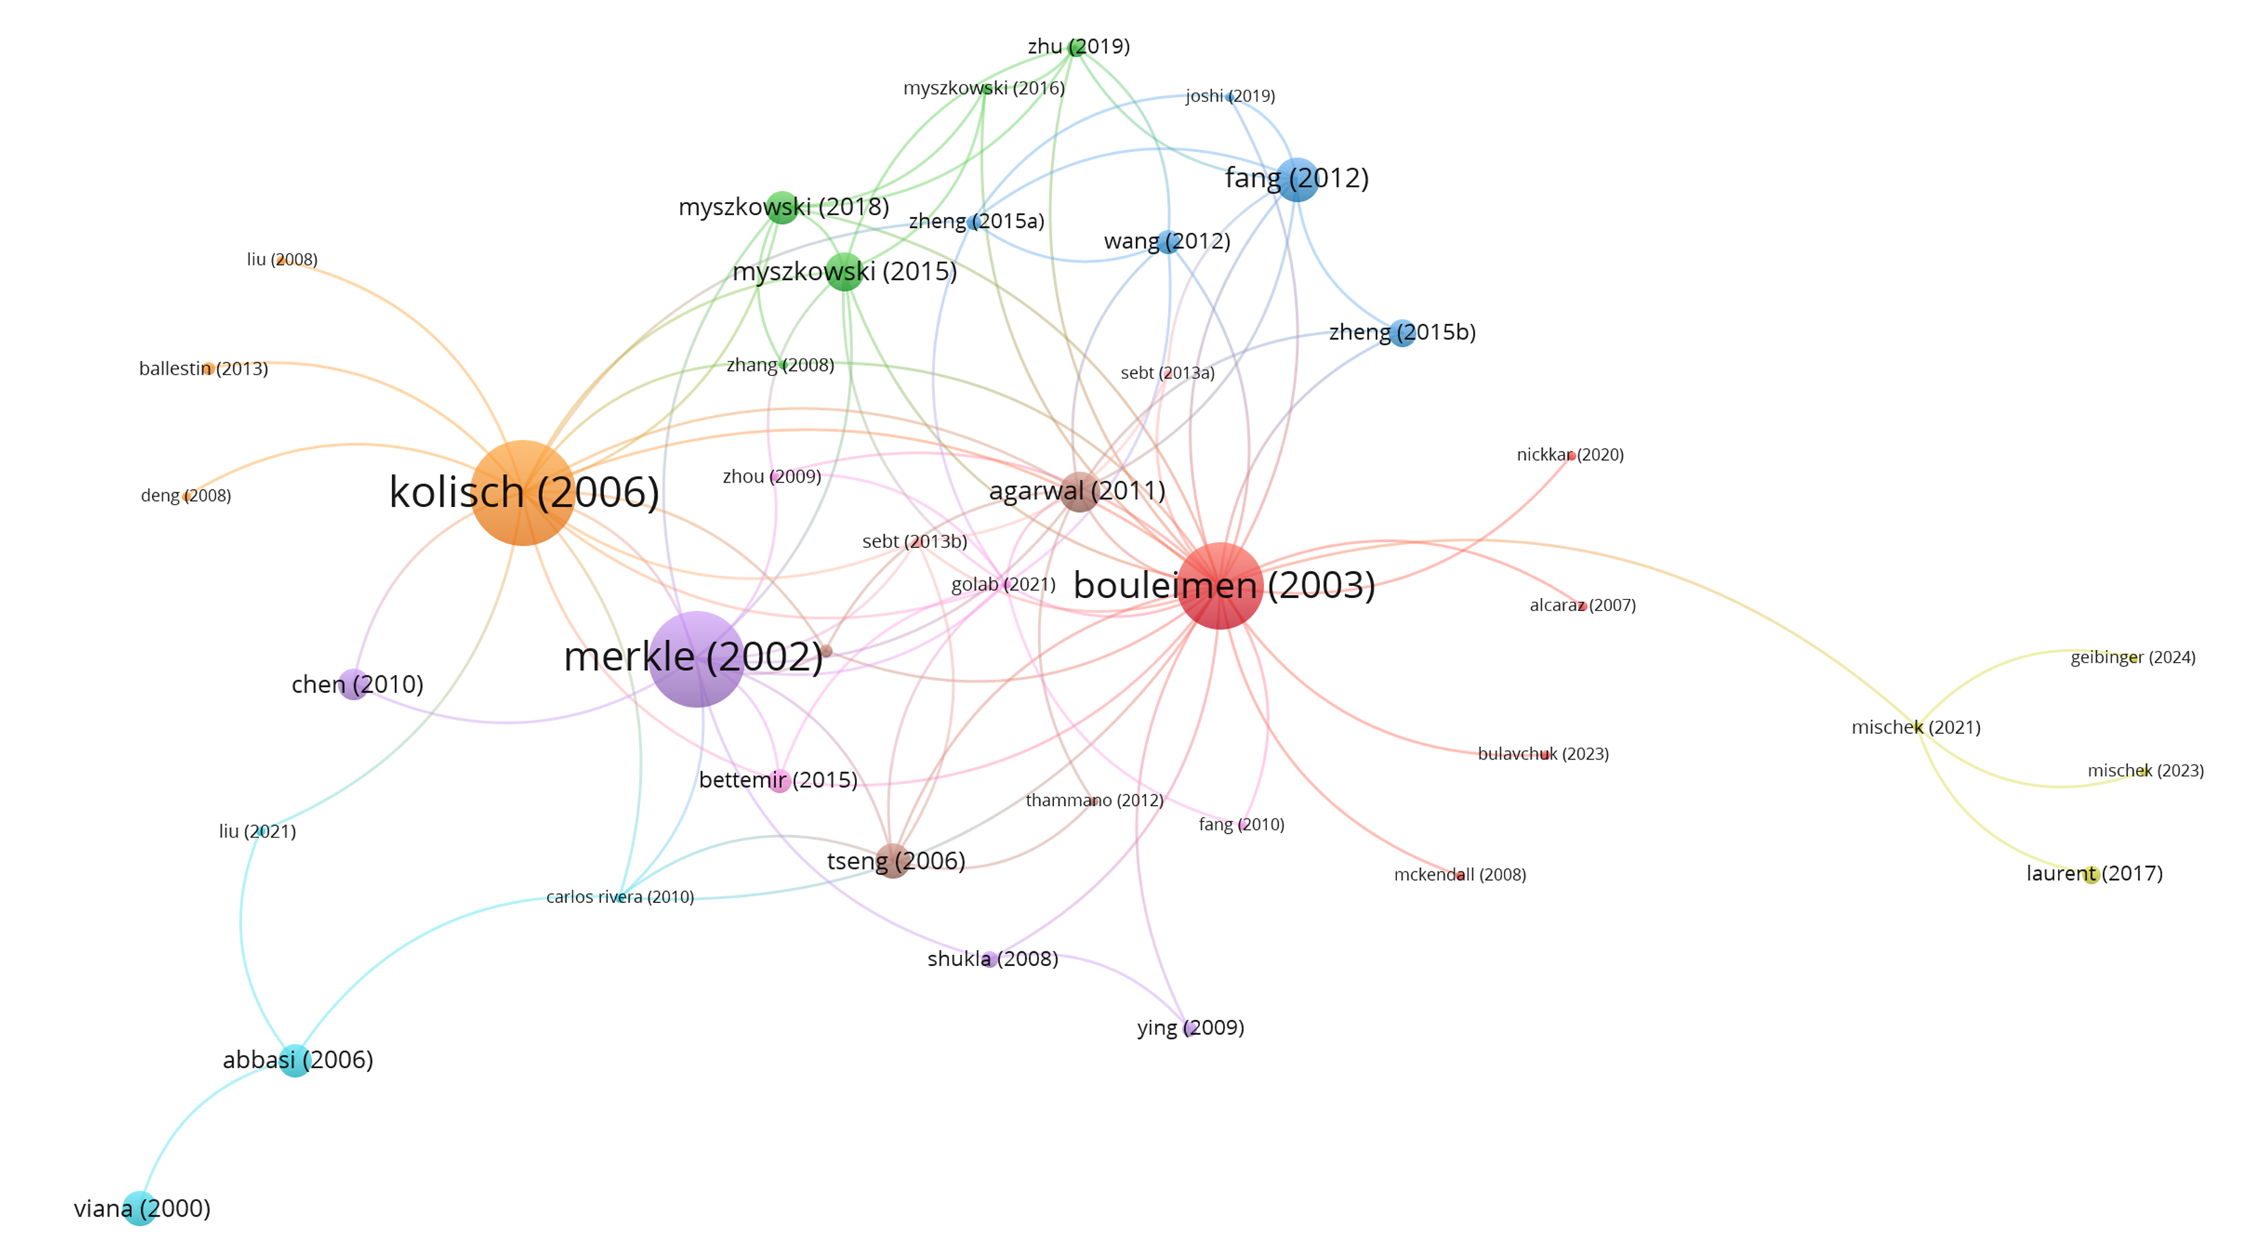
REVISÃO BIBLIOGRÁFICA
Notes:
Destacar Kolisch e Hartmann (2006)
Problema de Escalonamento de Tarefas com Restrição de Recursos (Resource-Constrained Project Scheduling Problem – RCPSP
O RCPSP é um problema clássico de otimização, com ampla aplicação em diversas áreas, que busca determinar o escalonamento ideal de atividades de um projeto sujeito a restrições de recursos e precedência entre as atividades.
Encontrar soluções ótimas para o RCPSP é um desafio computacional, especialmente para instâncias de grande porte.

Slide 8
REVISÃO BIBLIOGRÁFICA
Experimental Investigation of Heuristics for Resource-Constrained Project Scheduling: An Update
KOLISCH, Rainer; SÖNKE, Hartmann
Kolisch e Hartmann(2006) definem o Problema de Agendamento de Projetos com Restrições de Recursos (RCPSP) como um problema clássico de otimização na pesquisa operacional. Este problema envolve a organização das atividades de um projeto utilizando recursos limitados, garantindo o cumprimento das restrições de precedência entre as atividades e respeitando as capacidades dos recursos disponíveis. O RCPSP é amplamente reconhecido por sua complexidade, sendo classificado como um problema NP-difícil. Nesse contexto, técnicas de metaheurística, como o simulated annealing, têm sido destacadas como técnicas utilizadas para abordar o problema.
Notes:
O artigo de Kolisch e Hartmann investiga heurísticas para o Problema de Escalonamento de Projetos com Restrições de Recursos (RCPSP, na sigla em inglês). O artigo atualiza um estudo anterior dos autores23 e apresenta uma categorização e avaliação abrangente de uma variedade de heurísticas, com foco na análise de seus componentes e desempenho computacional.
O estudo realiza uma avaliação computacional rigorosa de diversas heurísticas, utilizando um conjunto padronizado de instâncias de teste do PSPLIB
O artigo aponta o Simulated Annealing como uma metaheuristica clássica e válida para gerar resultados.

Slide 9
REVISÃO BIBLIOGRÁFICA
A new efficient simulated annealing algorithm for the resource-constrained project scheduling problem and its multiple mode version.
Bouleimen, K; Lecocq, H
Bouleimen e Lecocq (2003) propõem um novo algoritmo de simulated annealing (SA) para resolver o problema de escalonamento de projetos com restrição de recursos (RCPSP) e sua versão multimodo (MRCPSP), com foco na minimização da duração total do projeto. Os resultados demonstram que o algoritmo SA proposto se destaca entre os métodos mais competitivos para o RCPSP e MRCPSP, com capacidade de melhorar as soluções existentes e encontrar soluções próximas ao ótimo em tempo computacional razoável.
Notes:
O algoritmo de SA proposto por Bouleimen e Lecocq pode ser adaptado para:
●
Escalonar as equipes técnicas de forma eficiente, considerando a disponibilidade de recursos, as restrições de tempo (SLAs) e as prioridades dos chamados.
●
Minimizar os custos totais de manutenção, incluindo custos de deslocamento, mão de obra e penalidades por não cumprimento de SLAs.

Slide 10
REVISÃO BIBLIOGRÁFICA
Customer Satisfaction on Reliability and Responsiveness of Self Service Technology for Retail Banking Services
IBERAHIM, H. *, MOHD TAUFIK, N.K. ª, MOHD ADZMIR, A.S.ª & SAHARUDDIN, H.ª
Ibrahim et al. (2016) destacam a importância da estabilidade e previsibilidade dos serviços de Terminais de Autoatendimento (TAA) para garantir a satisfação dos clientes. Eles ressaltam a necessidade de focar na consistência, confiabilidade e pontualidade desses serviços para atingir esse objetivo.

Slide 11
TRABALHOS CORRELATOS
A Scheduling Model for Full Maintenance of Automated Teller Machines(2019)
ILAGAN, Carlos; TRINIDAD, Angelia; WEE, John Lorenz; SY, Charlle.
ILAGAN, Carlos; TRINIDAD, Angelia; WEE, John Lorenz; SY, Charlle, propõe um modelo de programação linear para otimizar a manutenção de caixas eletrônicos, considerando tanto o reabastecimento de dinheiro quanto a manutenção preventiva e corretiva. Contudo, o modelo não considera outros equipamentos presentes em dependências bancárias, nem os níveis de SLA acordados.

Slide 12
TRABALHOS CORRELATOS
Alocal Search Framework for Industrial Test Laboratory Scheduling(2018)
MISCHEK, Florian; MUSLIU, Nysret
Mischek e Musliu (2018) abordam o problema de agendamento em laboratórios de testes industriais, caracterizado como uma extensão do Problema de Programação de Projetos com Restrições de Recursos (RCPSP). O estudo considera elementos como agrupamento de tarefas, janelas de tempo, múltiplos recursos heterogêneos e restrições de disponibilidade. Os autores propõem um framework de busca local baseado em metaheurísticas, como o Simulated Annealing, para solucionar o RCPSP. A relevância do trabalho reside na aplicação de metaheurísticas a problemas de alocação de recursos complexos, oferecendo inspiração para a otimização de equipes e tarefas no contexto da manutenção de equipamentos bancários, com foco em especialização, SLAs e priorização de atividades.

Slide 13
TRABALHOS CORRELATOS
Actor-oriented Optimization Model for Maintenance Tasks (2018)
TACKENBERG, Sven; DUCKWITZ, Sönke
Propõe um modelo abrangente para resolver problemas de manutenção em infraestruturas complexas. O modelo, baseado em uma extensão do Problema de Programação de Projetos com Restrições de Recursos (RCPSP), considera a influência de diversos fatores na execução das tarefas, como: Atores (Técnicos), Interrupções Estocásticas, Otimização Multi-Critério:
A otimização multi-critério permite a consideração simultânea de diferentes objetivos, como minimizar o tempo total do projeto, maximizar a utilização dos técnicos e minimizar as violações de SLA.

Slide 14
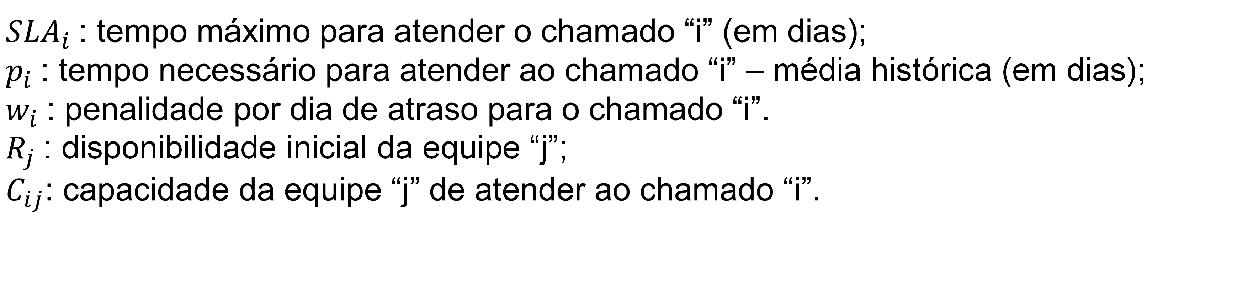
METODOLOGIA
Conjuntos:
T : conjunto de tarefas (chamados) ($i∈T$), em que | T | = n;
$ε$ : conjunto de equipes ($j∈ε$), em que | $ε$ | = m.
Parâmetros:
${SLA}_{i}$: tempo máximo para atender o chamado “i” (em dias);
$p_{i}$: tempo necessário para atender ao chamado “i” – média histórica (em dias);
$w_{i}$: penalidade por dia de atraso para o chamado “i”.
$R_{j}$: disponibilidade inicial da equipe “j”;
$C_{ij}$: capacidade da equipe “j” de atender ao chamado “i”.

Slide 15
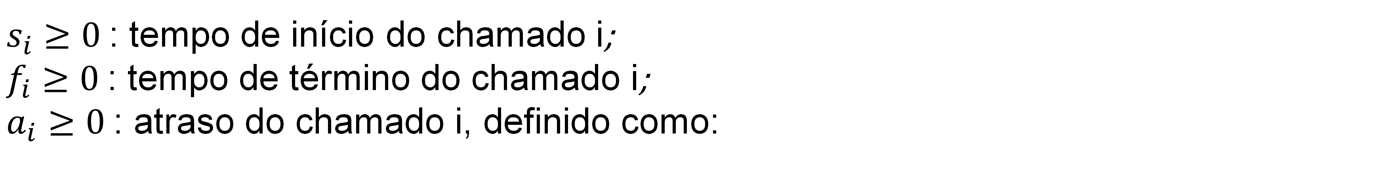
METODOLOGIA
Variáveis de decisão binárias:
$$x_{ij}= \left\{\begin{aligned}1 se o chamado i é atribuído à equipe j \\ 0 caso contrário\end{aligned}\right.$$
Variáveis contínuas:
$s_{i}≥0$ : tempo de início do chamado i;
$f_{i}≥0$ : tempo de término do chamado i;
$a_{i}≥0$ : atraso do chamado i, definido como:
$$a_{i}=max⁡(0, f_{i}−{SLA}_{i})$$

Slide 16
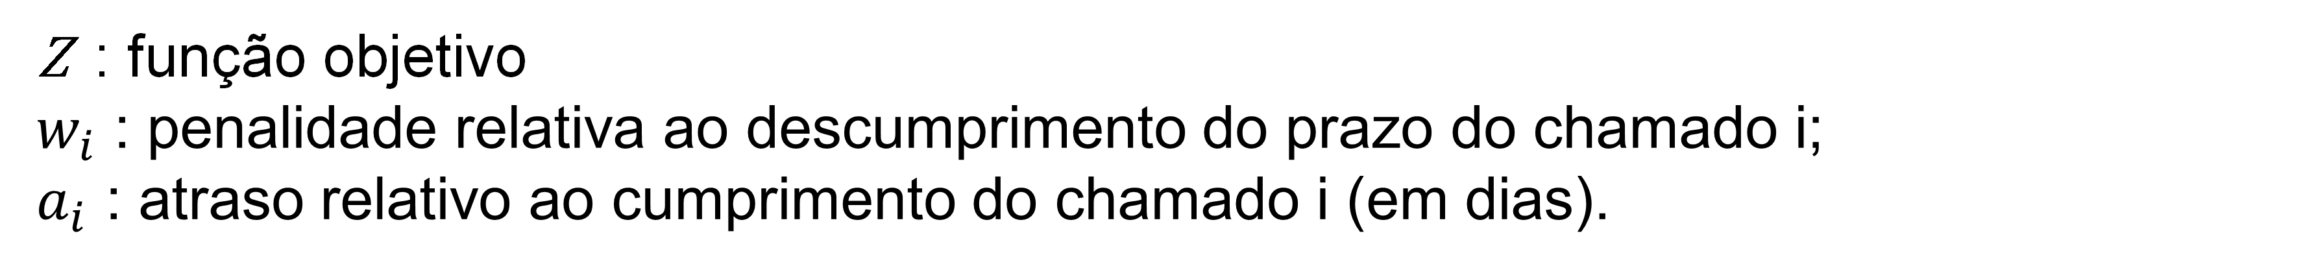
METODOLOGIA
Função objetivo:
Penalidades “i”
$$Minimizar: Z= \sum_{i∈T}{\left(w_{i}.a_{i}\right)}$$
Atraso “i”
Em que:
Z : função objetivo
$w_{i}$ : penalidade relativa ao descumprimento do prazo do chamado i;
$a_{i}$ : atraso relativo ao cumprimento do chamado i (em dias).

Slide 17
METODOLOGIA
Restrições:
1) Atribuição de chamados – cada chamado “i” pode ser atribuído a exatamente uma equipe:
$$\sum_{j∈T}{x_{ij}=1} \text{∀} i∈T$$
2) Capacidade da equipe – um chamado “i” só pode ser atribuída a uma equipe “j” se a equipe puder executá-la:
$x_{ij} ≤ C_{ij} \text{∀} i∈T$, $\text{∀ }j∈ε$

Slide 18
METODOLOGIA
Restrições:
3) Sequenciamento de chamados - o tempo de início do chamado “i” deve ser maior ou igual à disponibilidade inicial da equipe atribuída:
$$s_{i} ≥ R_{j}\text{ . }x_{ij} \text{∀ }i∈T\text{, }\text{∀ }j∈ε$$
4) Tempo de término - tempo de término do chamado “i” é dado pelo tempo de início mais a duração:
$$f_{i}= s_{i} \text{+} p_{i} \text{∀ }i∈T$$

Slide 19
METODOLOGIA
Restrições:
5) Atraso dos chamados - o atraso é dado pela diferença entre a duração e o SLA:
$$a_{i}= f_{i}\text{ − }{SLA}_{i} \text{∀ }i∈T$$
6) Não sobreposição de chamados – duas tarefas atribuídas à mesma equipe não podem se sobrepor no tempo:
$s_{k}= f_{i} \text{.} x_{ij}+\text{M}\text{ . (1 − }x_{kj}) \text{∀ }i,k∈T$, $\text{∀ }j∈ε, i≠k$

Slide 20

METODOLOGIA
SLA
Relevância
Tipo de Manutenção | Impacto | SLA (dias) | Complexidade [a]
MANUT. CORRETIVA | URGENTE | 2 | 4
MANUT. CORRETIVA | ALTO | 3 | 4
MANUT. CORRETIVA | MEDIO | 4 | 4
MANUT. CORRETIVA | BAIXO | 5 | 4
GERENCIAL | URGENTE | 2 | 2
GERENCIAL | ALTO | 3 | 2
GERENCIAL | MEDIO | 4 | 2
GERENCIAL | BAIXO | 5 | 2
REMANEJAMENTO | URGENTE | 2 | 3
REMANEJAMENTO | ALTO | 3 | 3
REMANEJAMENTO | MEDIO | 4 | 3
REMANEJAMENTO | BAIXO | 5 | 3
MANUT. PREVENTIVA | URGENTE | 2 | 2
MANUT. PREVENTIVA | ALTO | 3 | 2
MANUT. PREVENTIVA | MEDIO | 4 | 2
MANUT. PREVENTIVA | BAIXO | 5 | 2
Relevância [b] | Descrição
1 | MUITO BAIXA
2 | BAIXA
3 | MÉDIA
4 | ALTA
5 | MUITO ALTA
Penalidade
Complexidade “i”
$$w=\left[a\right]. [b]$$
Relevância “i”

Slide 21
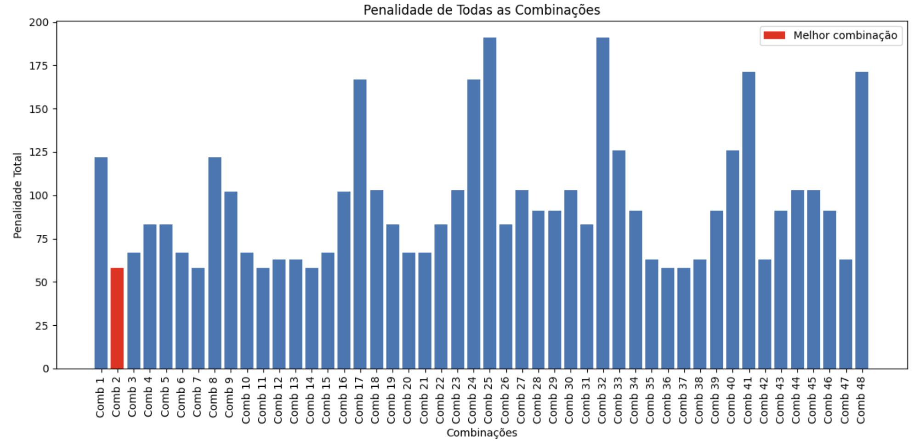
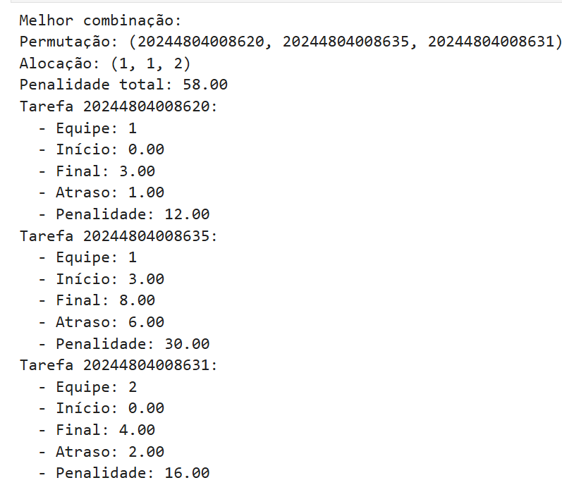
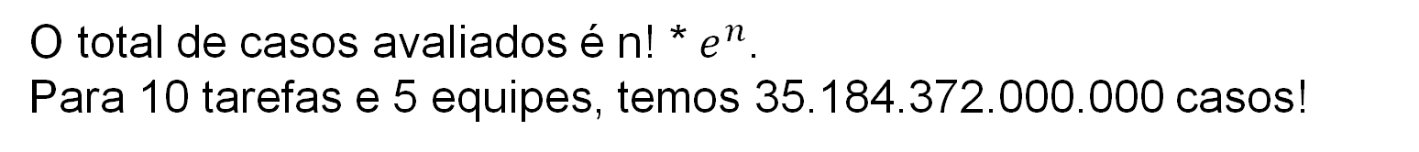
RESULTADOS
3 Tarefas e 2 Equipes:
Força bruta
O total de casos avaliados é n! * $e^{n}$.
Para 10 tarefas e 5 equipes, temos 35.184.372.000.000 casos!

Slide 22
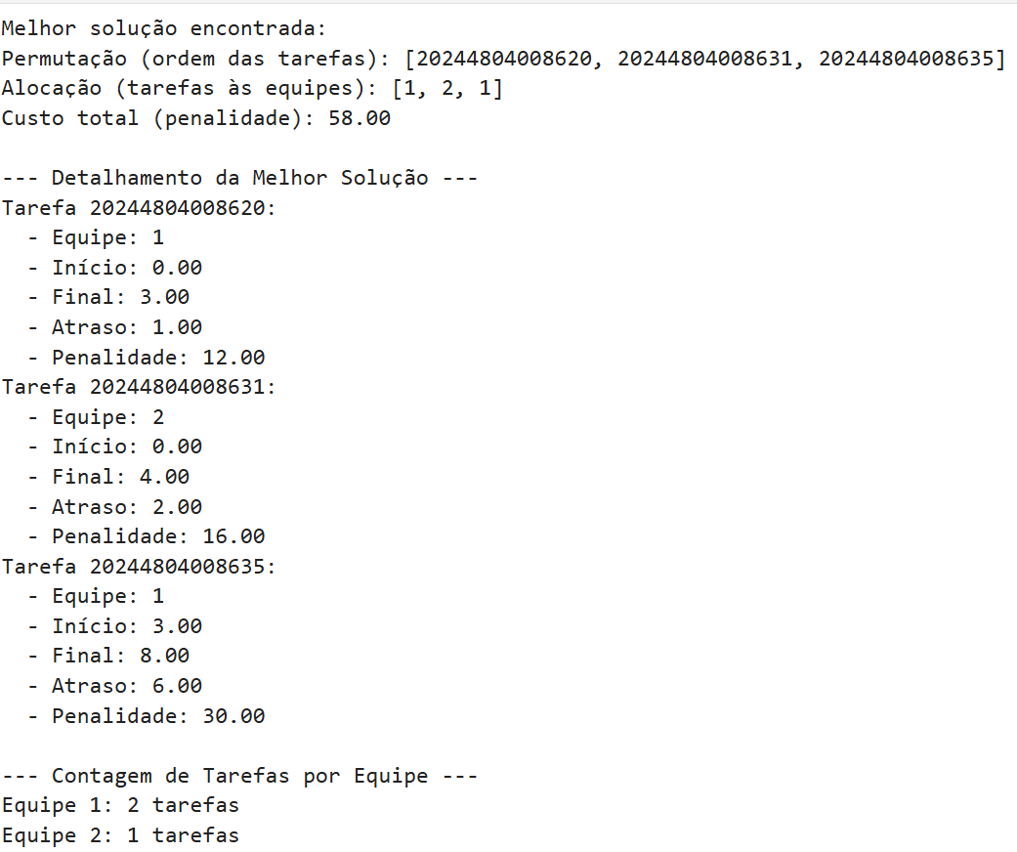
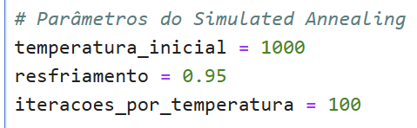
RESULTADOS
3 Tarefas e 2 Equipes:
Simulated Annealing

Slide 23
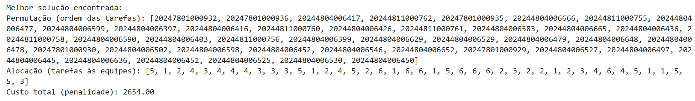
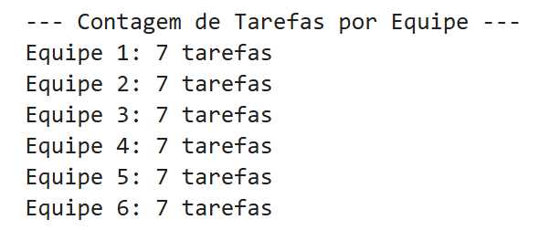
RESULTADOS
42 Tarefas e 6 Equipes (dia com maior nº de chamados):
Simulated Annealing

Slide 24
CONCLUSÕES
A alocação eficiente de equipes, considerando fatores como SLA, tempo de atendimento, urgência, impacto e complexidade, configura um desafio combinatório com alta demanda computacional. A complexidade desse problema, pertencente à classe NP-completa, exige a exploração de métodos heurísticos para encontrar soluções viáveis em tempo hábil;
O algoritmo Simulated Annealing (SA) demonstrou ser uma abordagem eficaz para solucionar este problema de alocação de equipes, encontrando soluções de alta qualidade em um tempo computacional satisfatório. A escolha do SA se justifica, especialmente quando comparado com métodos exatos, que se mostraram inviáveis para este problema.
A otimização da alocação de equipes, utilizando o SA, possui o potencial de reduzir significativamente o não cumprimento de SLAs. Consequentemente, impactando positivamente na qualidade dos serviços prestados pela instituição

Slide 25
CONCLUSÕES
Limitações:
A falta de informações detalhadas, como a quantidade de técnicos por equipe de suporte e as regiões de atendimento, limitou a precisão da análise da situação atual da instituição. A obtenção desses dados permitiria uma modelagem mais completa e a geração de soluções ainda mais eficazes.

Slide 26
Sugestões para trabalhos futuros
Investigar a integração de outras técnicas de otimização, como Algoritmos Genéticos e Busca Tabu, para complementar o SA e aprimorar a qualidade das soluções.
Avaliar o impacto da solução proposta na satisfação do cliente, utilizando indicadores como tempo de resolução, cumprimento de SLAs e feedback dos clientes.

Slide 27
Sugestões para trabalhos futuros
Fatores como a quantidade de equipes disponíveis para atender à rede de TAA podem ser considerados em estudos futuros. Além disso, as diferentes rotas entre as localizações dos TAAs influenciam diretamente o modelo de agendamento. Considerar o tráfego é essencial, pois ele afeta os tempos de viagem dos técnicos e, consequentemente, o tempo disponível para atender cada máquina. Funções de distribuição apropriadas também devem ser aplicadas para determinar o tempo de serviço dos TAAs de maneira mais precisa.
Outra linha promissora para trabalhos futuros é a integração das equipes de abastecimento e manutenção dos TAAs. Essa integração pode resultar em uma abordagem mais coordenada e eficiente, onde os técnicos possam realizar múltiplas tarefas em uma única visita, otimizando recursos e minimizando o tempo de inatividade dos TAAs.

Slide 28
REFERÊNCIAS
[1] Ingleses vendem caixa automático. Jornal do Commércio, ano 142, edição 132, página 1/republicado pela Biblioteca Nacional-Hemeroteca Digital Brasileira. 8 de março de 1969;
[2] MONITOR MERCANTIL. O futuro do dinheiro físico e dos caixas eletrônicos no Brasil. Monitor Mercantil, 2023. Disponível em: https://monitormercantil.com.br/o-futuro-do-dinheiro-fisico-e-dos-caixas-eletronicos-no-brasil/. Acesso em: 6 nov. 2024;
[3] Dominski, Antônio Carlos. Estudo sobre o compartilhamento de terminais de auto-atendimento entre instituições financeiras brasileiras. Universidade Federal do Rio Grande do Sul, Porto Alegre, 2007.

Slide 29
OBRIGADO!

